Slide 1
LỚP
10
HÌNH HỌC
Bài 4
TÍCH VÔ HƯỚNG CỦA HAI VECTƠ
1
Góc giữa hai vecto
2
Tích vô hướng của hai vecto
3
Tính chất của tích vô hướng

Slide 2
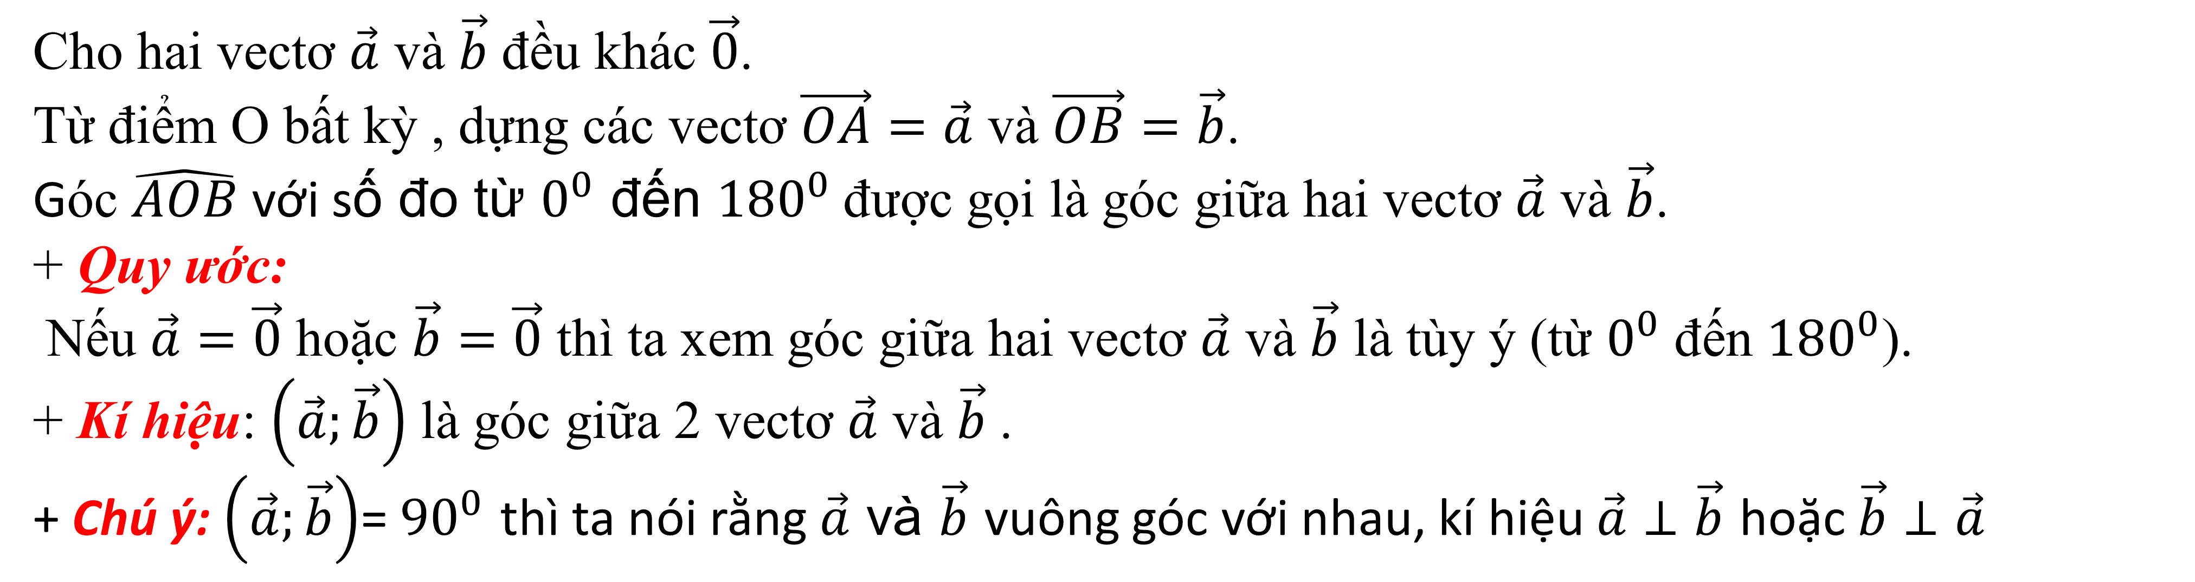
HÌNH HỌC
Bài 4 Chương V
TÍCH VÔ HƯỚNG CỦA HAI VECTƠ VÀ ỨNG DỤNG
1
GÓC GIỮA HAI VECTƠ
A
O
B
Cho hai vectơ $\vec{a}$ và $\vec{b}$ đều khác $\vec{0}$.
Từ điểm O bất kỳ , dựng các vectơ $\vec{OA}=\vec{a}$ và $\vec{OB}=\vec{b}$.
Góc $\hat{AOB}$ với số đo từ $0^{0}$ đến $180^{0}$được gọi là góc giữa hai vectơ $\vec{a}$ và $\vec{b}$.
+ Quy ước:
Nếu $\vec{a}=\vec{0}$ hoặc $\vec{b}=\vec{0}$ thì ta xem góc giữa hai vectơ $\vec{a}$ và $\vec{b}$ là tùy ý (từ $0^{0}$ đến $180^{0}$).
+ Kí hiệu: $\left(\vec{a};\vec{b}\right)$ là góc giữa 2 vectơ $\vec{a}$ và $\vec{b}$ .
+ Chú ý: $\left(\vec{a};\vec{b}\right)$= ${90}^{0}$ thì ta nói rằng $\vec{a}$ và $\vec{b}$ vuông góc với nhau, kí hiệu $\vec{a}$ $⊥$ $\vec{b}$ hoặc $\vec{b}$ $⊥\vec{a}$

Slide 3
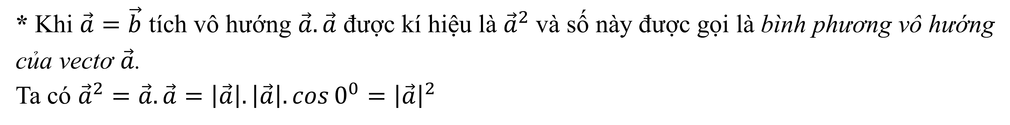
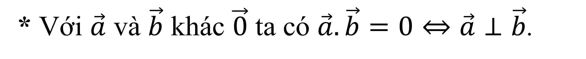
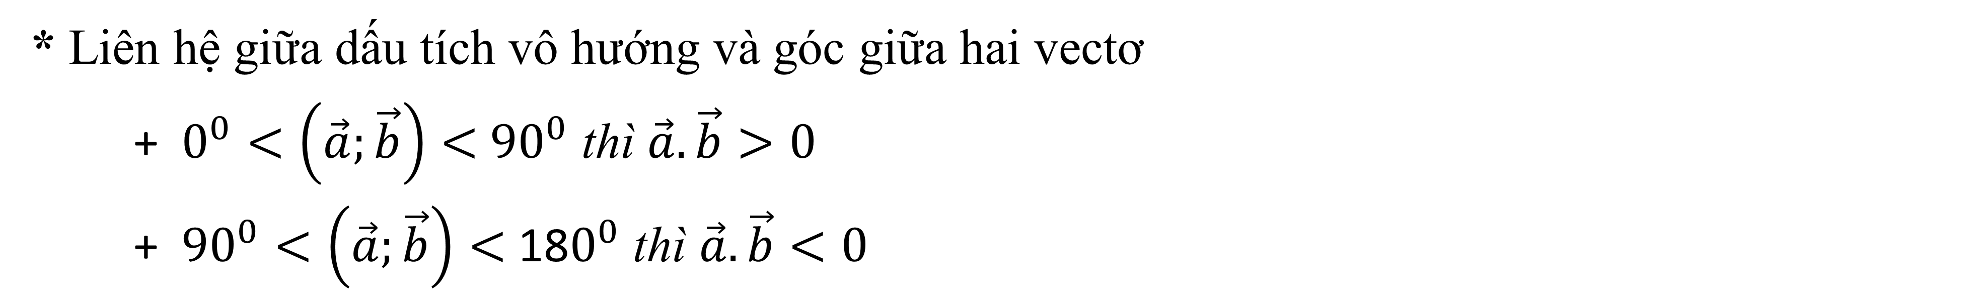
Bài 4 Chương V
HÌNH HỌC
Bài 2 Chương 2
TÍCH VÔ HƯỚNG CỦA HAI VECTƠ VÀ ỨNG DỤNG
2
TÍCH VÔ HƯỚNG CỦA HAI VECTƠ
Tích vô hướng của hai véc tơ $\vec{a}$ và $\vec{b}$ là một số thực được xác định bởi: $\vec{a}.\vec{b}=\left|\vec{a}\right|.\left|\vec{b}\right|.\cos{(}\vec{a},\vec{b})$.
Chú ý:
* Với $\vec{a}$ và $\vec{b}$ khác $\vec{0}$ ta có $\vec{a}.\vec{b}=0⇔\vec{a}⊥\vec{b}$.
* Khi $\vec{a}=\vec{b}$ tích vô hướng $\vec{a}.\vec{a}$ được kí hiệu là ${\vec{a}}^{2}$và số này được gọi là bình phương vô hướng của vectơ $\vec{a}$.
Ta có ${\vec{a}}^{2}=\vec{a}.\vec{a}=\left|\vec{a}\right|.\left|\vec{a}\right|.\cos{0^{0}}={\left|\vec{a}\right|}^{2}$
* Liên hệ giữa dấu tích vô hướng và góc giữa hai vectơ
+ $0^{0}<\left(\vec{a};\vec{b}\right)<$ ${90}^{0}$ thì $\vec{a}.\vec{b}>0$
+ ${90}^{0}<\left(\vec{a};\vec{b}\right)<$ 18$0^{0}$ thì $\vec{a}.\vec{b}<0$

Slide 4
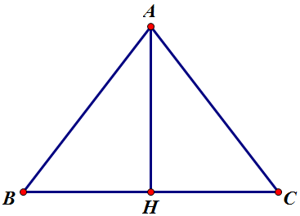
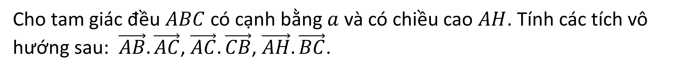
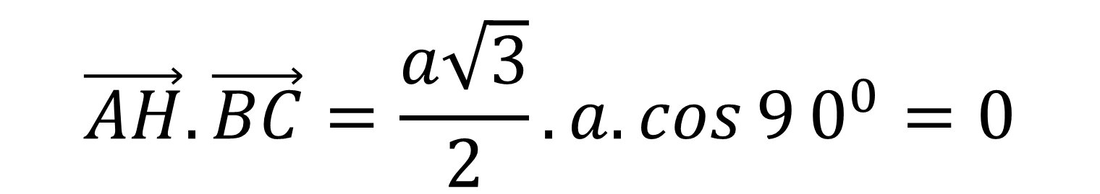
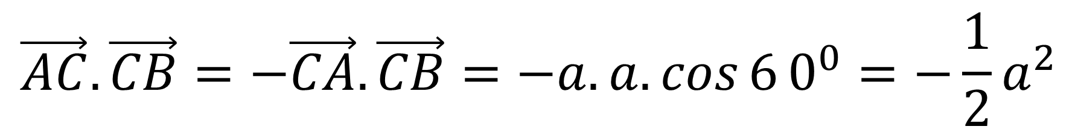
Bài 4 Chương V
HÌNH HỌC
Bài 2 Chương 2
TÍCH VÔ HƯỚNG CỦA HAI VECTƠ VÀ ỨNG DỤNG
2
TÍCH VÔ HƯỚNG CỦA HAI VECTƠ
Ví dụ 1
Cho tam giác đều $ABC$ có cạnh bằng $a$ và có chiều cao $AH$. Tính các tích vô hướng sau:$\vec{AB}.\vec{AC}$, $\vec{AC}.\vec{CB}$, $\vec{AH}.\vec{BC}$.
Lời giải:
$$\vec{AB}.\vec{AC}=\left|\vec{AB}\right|\text{. }\left|\vec{AC}\right|.cos\left( \vec{AB},\vec{AC}\right)=a.a.\cos{6}0^{0}=\frac{1}{2}a^{2}$$
Tương tự
$$\vec{AC}.\vec{CB}=−\vec{CA}.\vec{CB}=−a.a.\cos{6}0^{0}=−\frac{1}{2}a^{2}$$
$$\vec{AH}.\vec{BC}=\frac{a\sqrt{3}}{2}.a.\cos{9}0^{0}=0$$

Slide 5
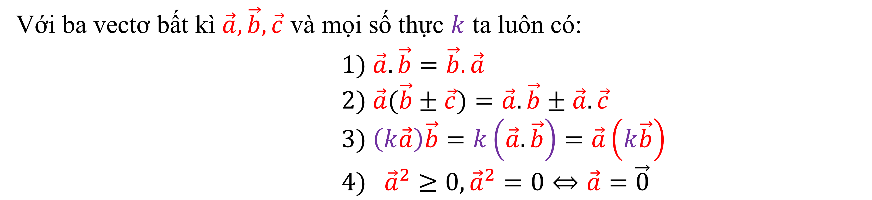
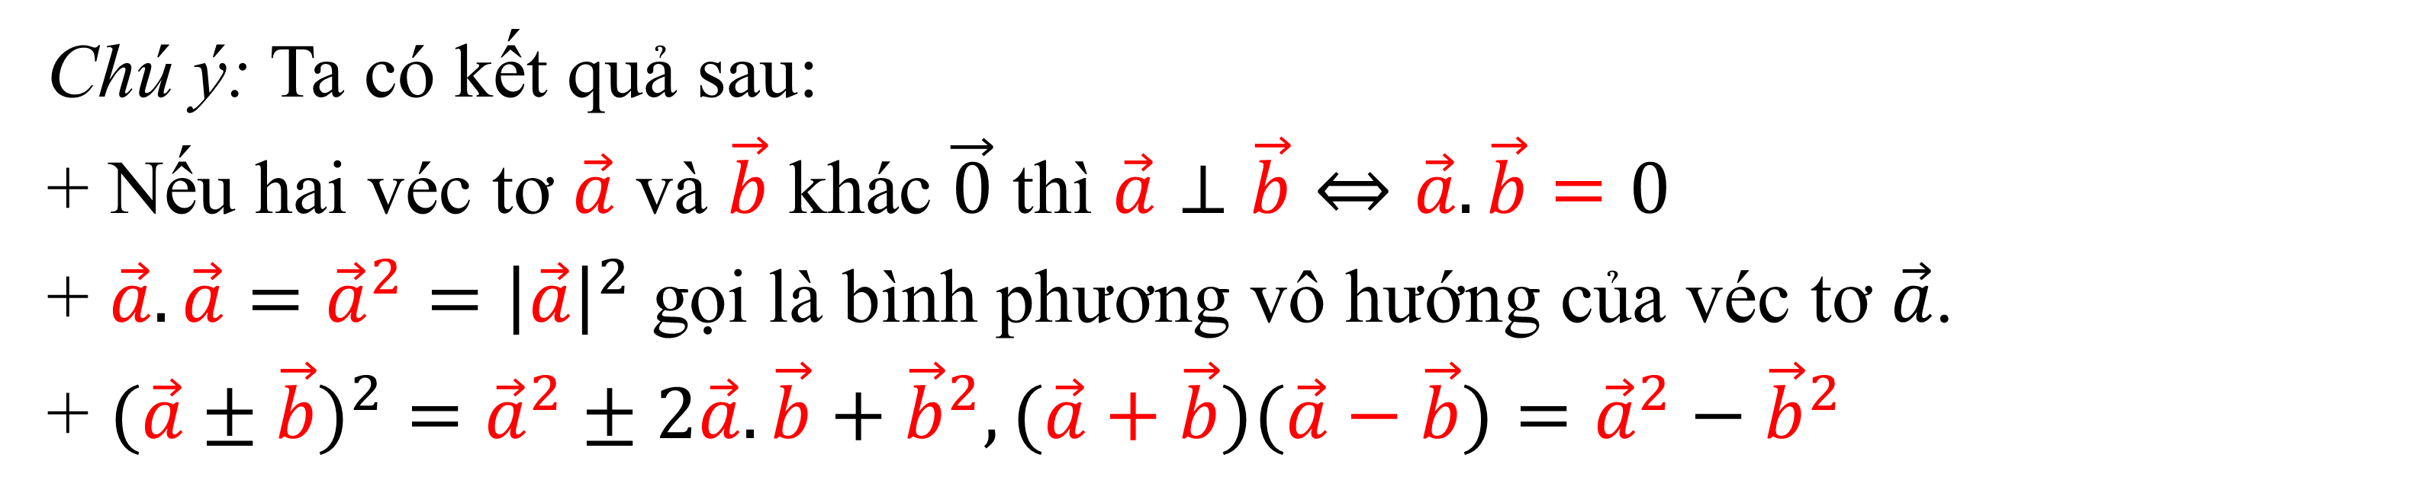
Bài 4 Chương V
HÌNH HỌC
Bài 2 Chương 2
TÍCH VÔ HƯỚNG CỦA HAI VECTƠ VÀ ỨNG DỤNG
HÌNH HỌC
3
TÍNH CHẤT CỦA TÍCH VÔ HƯỚNG
Với ba vectơ bất kì $\vec{a},\vec{b},\vec{c}$ và mọi số thực $k$ ta luôn có:
              $1) \vec{a}.\vec{b}=\vec{b}.\vec{a}$
              $2) \vec{a}(\vec{b}±\vec{c})=\vec{a}.\vec{b}±\vec{a}.\vec{c}$
              $3) \left(k\vec{a}\right)\vec{b}=k\left(\vec{a}.\vec{b}\right)=\vec{a}\left(k\vec{b}\right)$
              $4) {\vec{a}}^{2}≥0, {\vec{a}}^{2}=0⇔\vec{a}=\vec{0}$
Chú ý: Ta có kết quả sau:
+ Nếu hai véc tơ $\vec{a}$ và $\vec{b}$ khác $\vec{0}$ thì $\vec{a}⊥\vec{b}⇔\vec{a}.\vec{b}=0$
+ $\vec{a}.\vec{a}={\vec{a}}^{2}={\left|\vec{a}\right|}^{2}$ gọi là bình phương vô hướng của véc tơ $\vec{a}$.
+ $(\vec{a}±\vec{b})^{2}={\vec{a}}^{2}±2\vec{a}.\vec{b}+{\vec{b}}^{2}, (\vec{a}+\vec{b})(\vec{a}−\vec{b})={\vec{a}}^{2}−{\vec{b}}^{2}$
Notes:
Note: hiệu ứng xuất hiện…

Slide 6
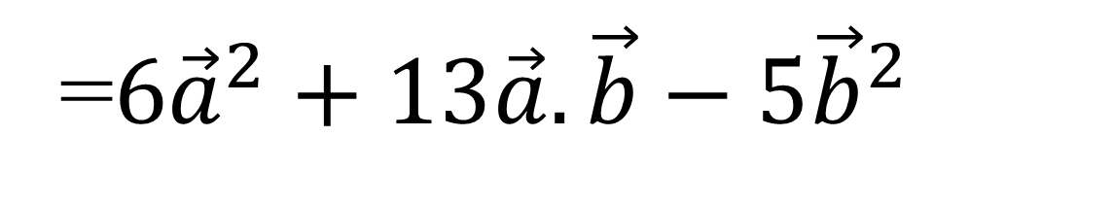
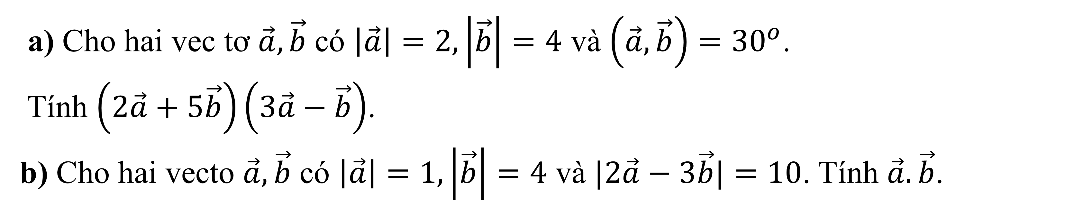
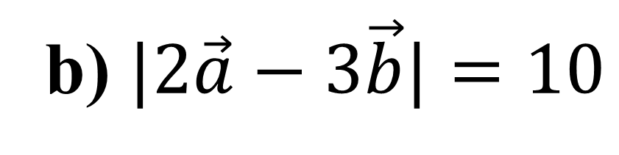
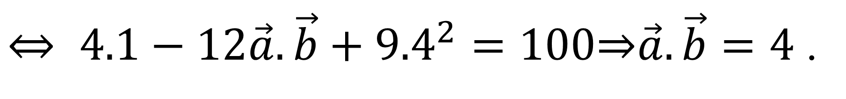
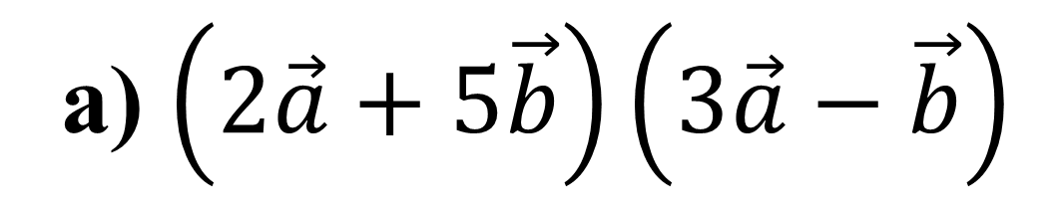
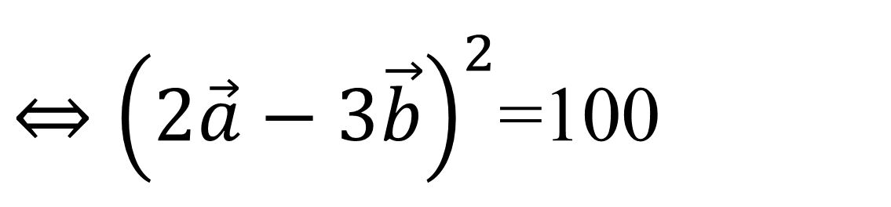
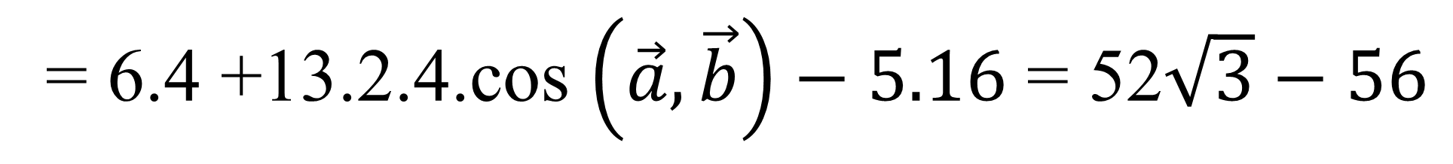
Bài 4 Chương V
HÌNH HỌC
Bài 2 Chương 2
TÍCH VÔ HƯỚNG CỦA HAI VECTƠ VÀ ỨNG DỤNG
a) Cho hai vec tơ $\vec{a},\vec{b}$ có $\left|\vec{a}\right|=2,\left|\vec{b}\right|=4$ và $\left(\vec{a},\vec{b}\right)=30^{o}$.
Tính $\left(2\vec{a}+5\vec{b}\right)\left(3\vec{a}−\vec{b}\right)$.
b) Cho hai vecto $\vec{a},\vec{b}$ có $\left|\vec{a}\right|=1,\left|\vec{b}\right|=4$ và $|2\vec{a}−3\vec{b}|=10$. Tính $\vec{a}.\vec{b}$.
Ví dụ 2
Lời giải:
a) $\left(2\vec{a}+5\vec{b}\right)\left(3\vec{a}−\vec{b}\right)$
=$6{\vec{a}}^{2}+13\vec{a}{.\vec{b}−5\vec{b}}^{2}$
= 6.4 +13.2.4.cos $\left(\vec{a},\vec{b}\right)−5.16$ = 52$\sqrt{3}−56$
$⇔{\left(2\vec{a}−3\vec{b}\right)}^{2}$=100
b) $|2\vec{a}−3\vec{b}|=10$
$⇔4{\vec{a}}^{2}−12\vec{a}.\vec{b}+9{\vec{b}}^{2}=100$
$⇔ 4.1−12\vec{a}.\vec{b}+{9.4}^{2}=100$⇒$\vec{a}.\vec{b}=4$ .

Slide 7
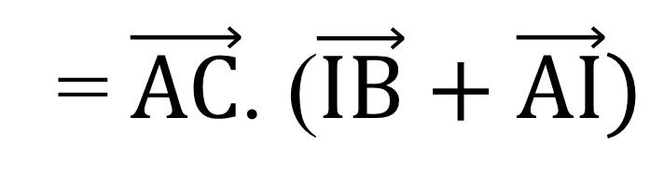
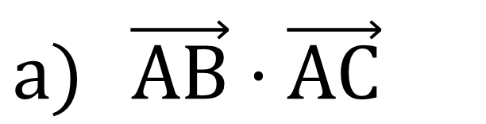
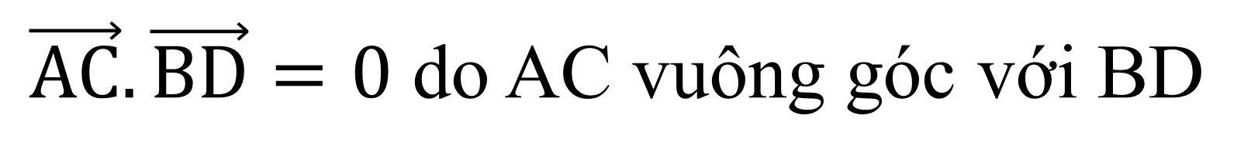
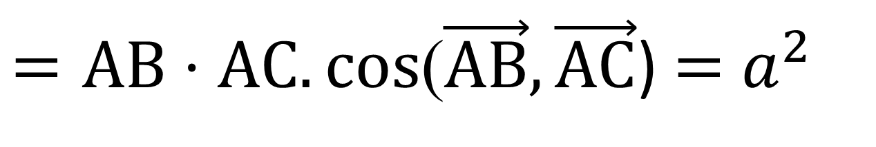
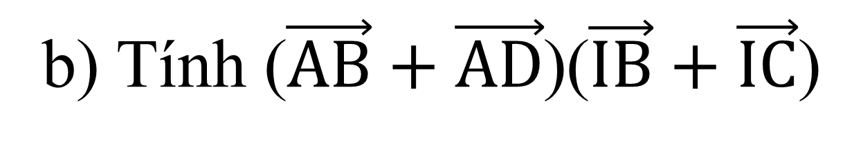
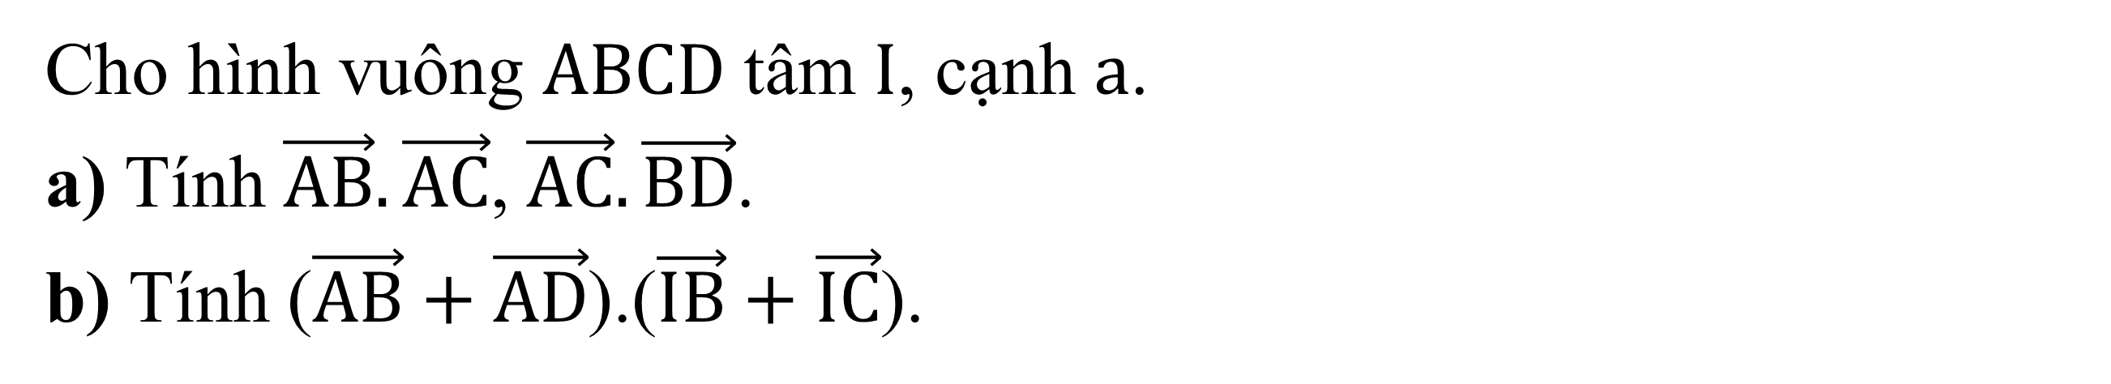
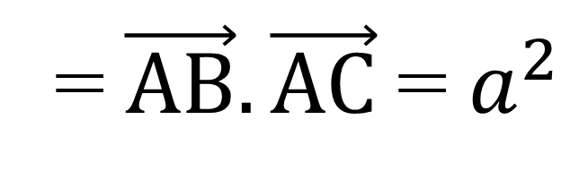
Bài 2 Chương 2
HÌNH HỌC
Bài 4 Chương V
TÍCH VÔ HƯỚNG CỦA HAI VECTƠ VÀ ỨNG DỤNG
HÌNH HỌC
Ví dụ 3
Cho hình vuông $ABCD$ tâm $I$, cạnh $a$.
a) Tính $\vec{AB}.\vec{AC}$,$\vec{AC}.\vec{BD}$.
b) Tính ($\vec{AB}+\vec{AD}$).($\vec{IB}+\vec{IC}$).
A
B
Lời giải:
I
$\vec{AB}⋅\vec{AC}$
$=AB⋅AC.cos$($\vec{AB},\vec{AC}$) $=$ $a^{2}$
C
D
$\vec{AC}.\vec{BD}=0$ do AC vuông góc với BD
b) Tính ($\vec{AB}+\vec{AD}$)($\vec{IB}+\vec{IC}$)
= $\vec{AC}$. ($\vec{IB}+\vec{AI})$
= $\vec{AB}.\vec{AC}$ = $a^{2}$
Notes:
Note: hiệu ứng xuất hiện…

Slide 8
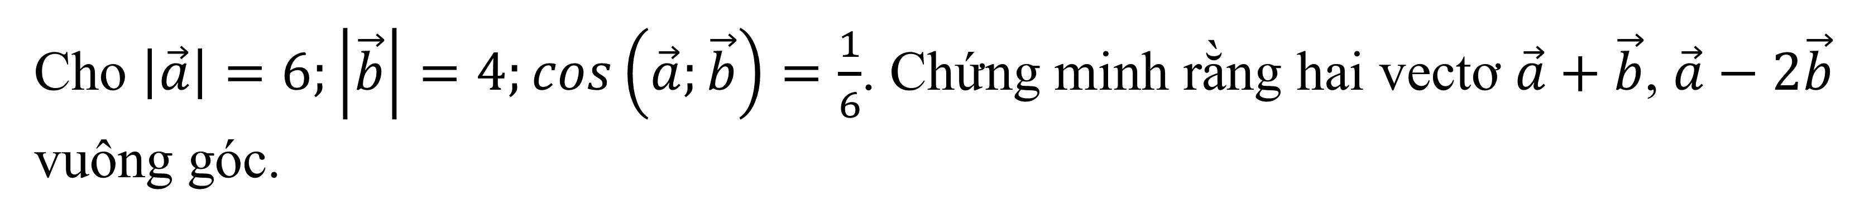
Bài 4 Chương V
HÌNH HỌC
Bài 2 Chương 2
TÍCH VÔ HƯỚNG CỦA HAI VECTƠ VÀ ỨNG DỤNG
HÌNH HỌC
Ví dụ 4
Cho $\left|\vec{a}\right|=6;\left|\vec{b}\right|=4;\cos\left(\vec{a};\vec{b}\right)=\frac{1}{6}$. Chứng minh rằng hai vectơ $\vec{a}+\vec{b}$, $\vec{a}−2\vec{b}$ vuông góc.
Lời giải:
$(\vec{a}+\vec{b})$($\vec{a}−2\vec{b}$ )= ${\vec{a}}^{2}−\vec{a}.\vec{b}−2{\vec{b}}^{2}=36−6.4.\cos\left(\vec{a};\vec{b}\right)−2.16=0(đpcm)$
Notes:
Note: hiệu ứng xuất hiện…

